Slide 1
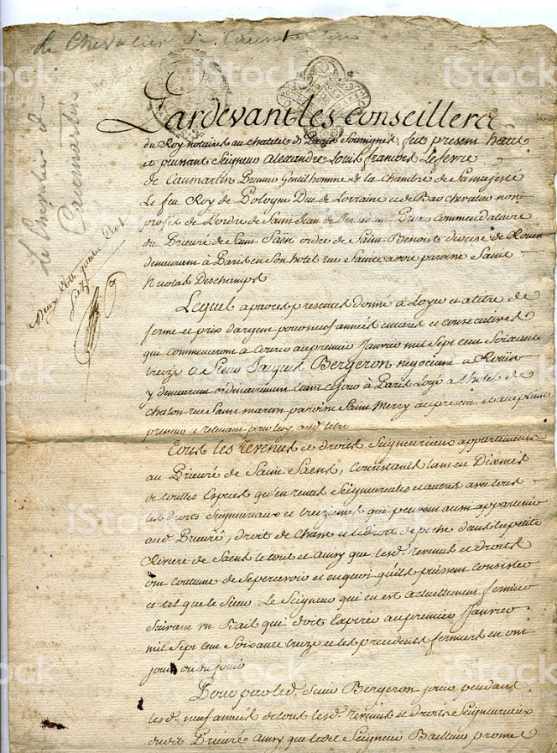
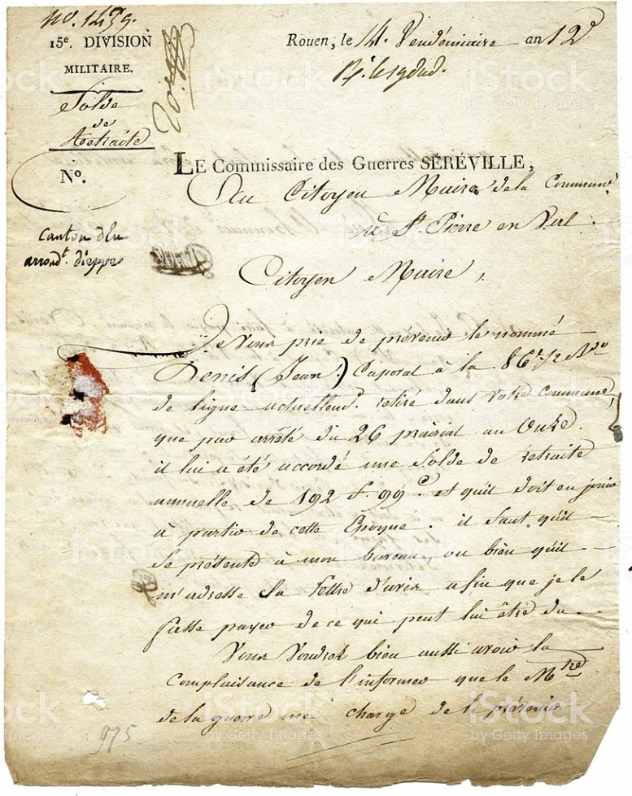
лінгвістичні теорії
тексту

Slide 2
МЕТА КУРСУ:
ознайомити студентів з історічним розвітком та сучасним станом вивчення лінгвістичних теорій тексту з французької мови у певному літературному контексті, вивчення засобів реалізації образних можливостей мовних одиниць у тексті, поглиблення навичок володіння французькою мовою.

Slide 3
Тематика занять: Основні поняття курсу. Мета та завдання курсу. Номінативний та комунікативний зміст висловлювання. Загальна характеристика художнього твору як комунікативного акту. Історичний та літературний коментар художнього тексту. Загальні особливості літературної мови. Особливості художнього тексту. Критерії класифікації функціональних стилів. Фонетичні, лексичні, морфологічні та синтаксичні відмінності різних функціональних стилів. Експліцитне та імпліцитне в тексті. Контекст. Загальна схема здобування підтексту. Образність. Експресивність. Конотація. Особливості художнього тексту та методи його аналізу.

Slide 4
Компетентності здобувачів першого ступеня вищої освіти бакалавр з навчальної дисципліни Програмні результати навчання (ПРН): ПРН 2. Знання сучасних філологічних й дидактичних засад навчання іноземних мов і світової літератури та вміння творчо використовувати різні теорії й досвід (вітчизняний, закордонний) у процесі вирішення професійних завдань. ПРН 8. Уміння аналізувати, діагностувати та корегувати власну педагогічну діяльність з метою підвищення ефективності освітнього процесу. ПРН 9. Знання мовних норм, соціокультурної ситуації розвитку української та іноземних мов, що вивчаються, особливості використання мовних одиниць у певному контексті, мовний дискурс художньої літератури й сучасності.

Slide 5
ПРН 10. Здатність використовувати знання й уміння з теоретичної граматики, теоретичної фонетики, лексикології, стилістики для іншомовного комунікативного спілкування французькою мовою. ПРН 12. Знання специфіки перебігу літературного процесу різних країн в історико-культурному контексті; володіння різними видами аналізу художнього твору, вміння визначати його жанрово-стильову своєрідність, місце в літературному процесі, традиції й новаторство, зв’язок твору із фольклором, міфологією, релігією, філософією, значення для національної та світової культури. ПРН 15. Здатність учитися впродовж життя і вдосконалювати з високим рівнем автономності набуту під час навчання кваліфікацію. ПРН 16. Здатність аналізувати й вирішувати соціально та особистісно значущі світоглядні проблеми, приймати рішення на підставі сформованих ціннісних орієнтирів, визначати власну соціокультурну позицію в полікультурному суспільстві, бути носієм і захисником національної культури.

Slide 6
Контроль
Відповідно до специфіки фахової підготовки перевага надається усному, письмовому та тестовому контролю.
Вид контролю – залік.

